Slide 1
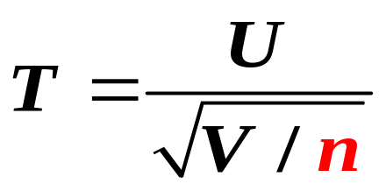
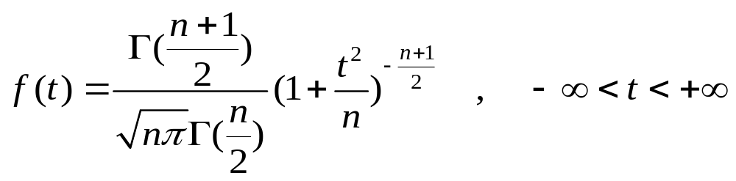
三、t分布
定理 设U∼N(0,1)，V∼χ²(n)，且U与V相互独立，
则随机变量 的概率密度为:
称T服从自由度为n的t分布, 记作T∼t(n)。

Slide 2
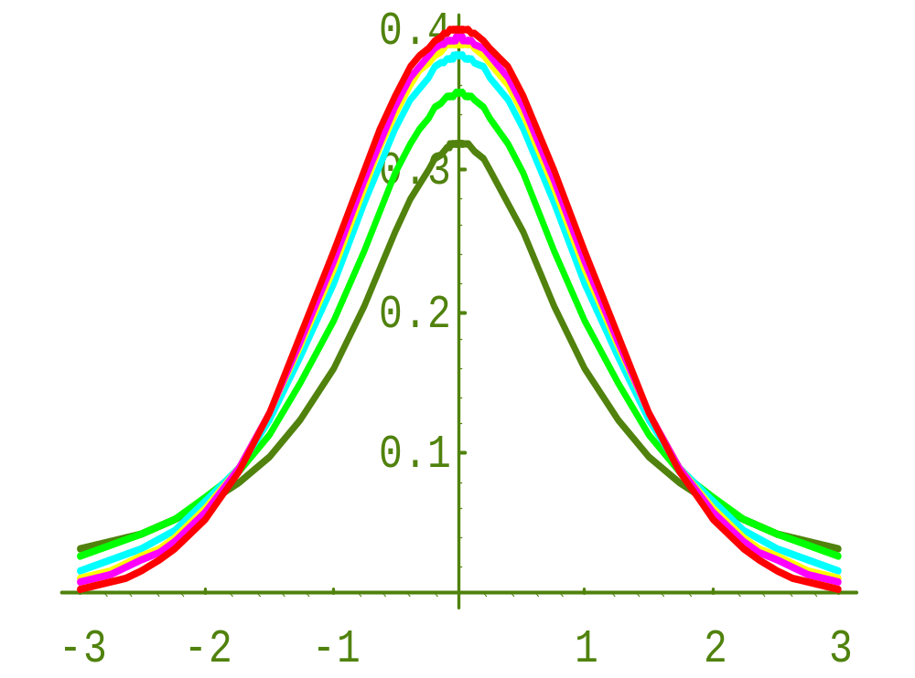
n = 1
n=20
t 分布的密度曲线

Slide 3
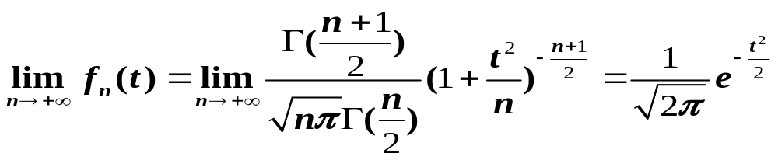

由于t(n)分布的密度函数为偶函数,
它的图形关于t=0对称,
可证当n→+∞时,有

Slide 4
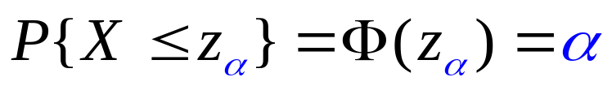
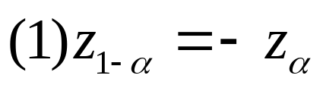


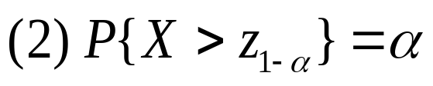
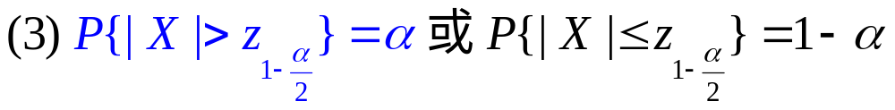
标准正态分布N(0,1)的α分位点
定义 设X是一个标准正态随机变量，
给定α(0<α<1),若存在唯一z_{α},使得
称z_{α}为标准正态分布的α分位点(或α分位数),
简称分位点。
分位点的性质:
∀α(0<α<1)

Slide 5

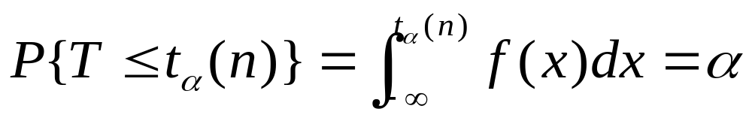
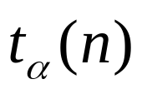

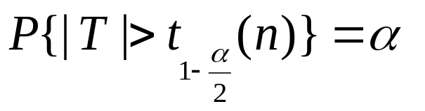
t分布的(下侧)α分位点：
定义： 对于给定的正数
使满足：
的点
称为t分布的(下侧)α分位点。
(1) 对于不同的α及n， 的值可在附表三中查到。
(2)当n>45时,t分布表中没有列出
此时可查标准正态分布表,得z_{α}，且有
t分布的双侧α分位点：

Slide 6
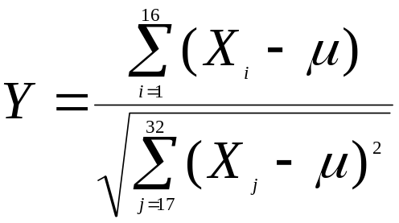
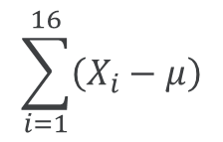


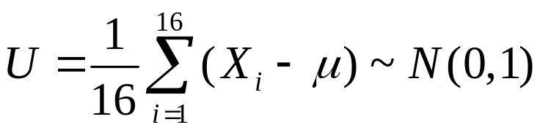
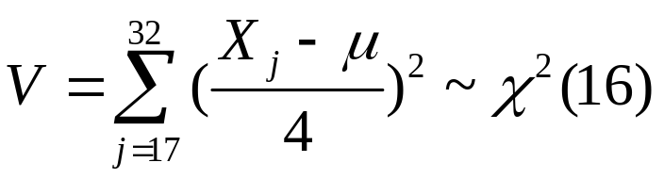
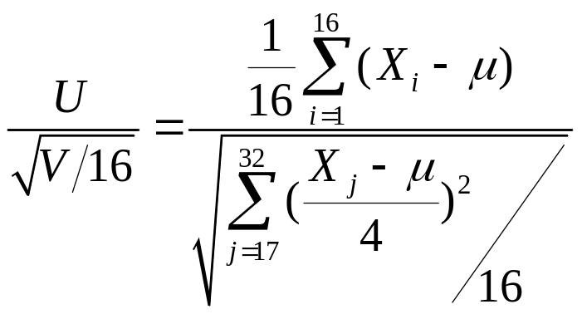
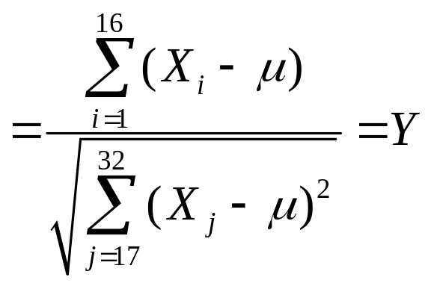

例1 设X₁,X₂…,X₃₂为来自于正态总体N(μ,4²)的样本，
令
求Y的分布。
解:
且U与V相互独立，由t分布的定义知，

Slide 7
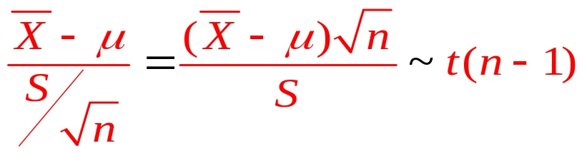
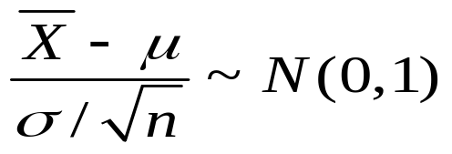
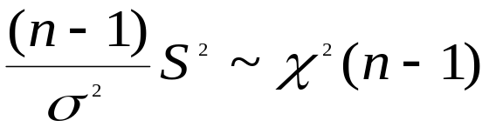
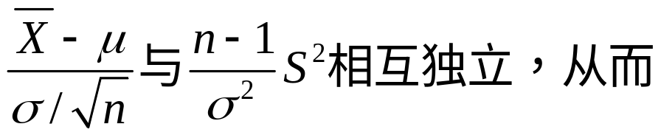
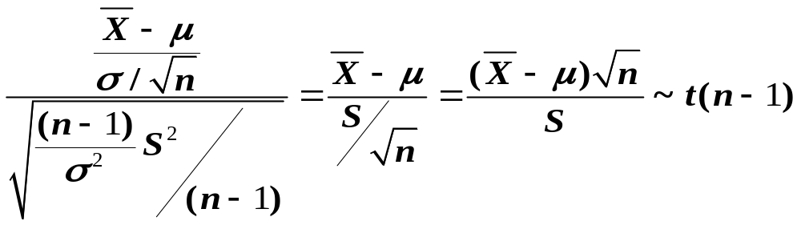
定理四 设X₁,X₂,…,X_{n}相互独立,且都服从N(μ，σ²),则
证：

Slide 8
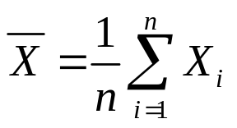
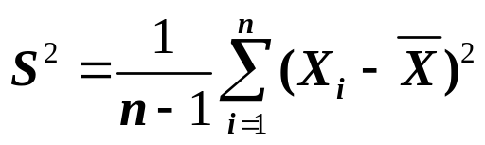
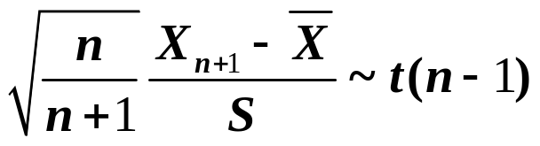
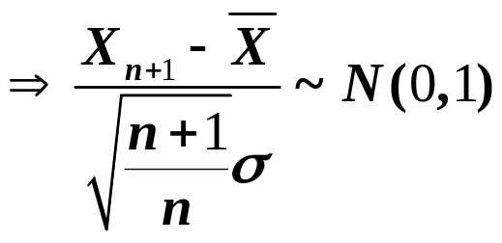
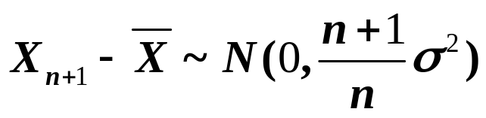
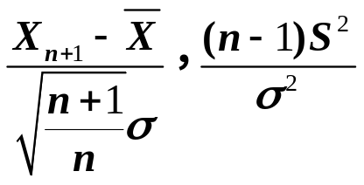


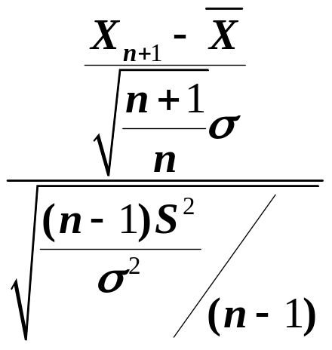
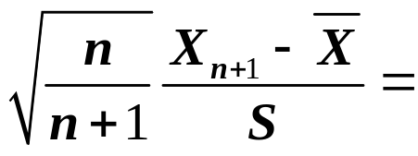

例 设X₁,X₂,…,X_{n},X_{n+1}为正态总体N(μ,σ²)的样本，
证明:
证:
与 相互独立，
相互独立

Slide 9
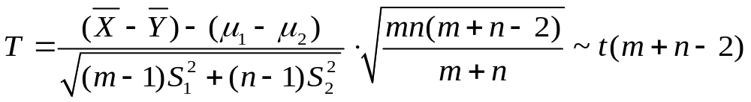
定理五
设X₁,X₂,…,X_{m}和Y₁,Y₂，…,Y_{n}分别是从正态总体N（μ₁，σ²）和N（μ₂，σ²）中所抽取的独立样本，则

Slide 10
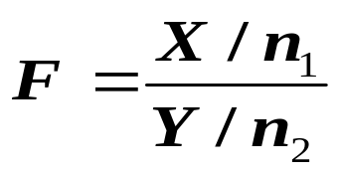
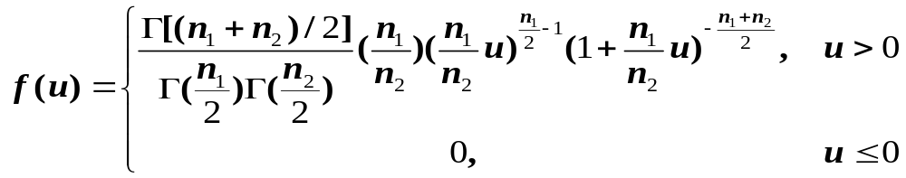
四、F分布
定理 设X∼χ²(n₁) ,Y∼χ²(n₂)，且X与Y相互独立，
则随机变量
的概率密度为
称F服从自由度为(n₁, n₂ )的F分布，
记作：F～F(n₁,n₂)。

Slide 11
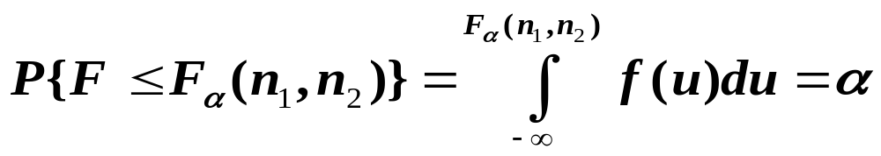
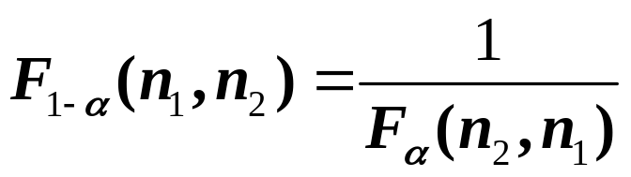
对于给定的α：0<α<1,
查F分布表（见附录五）可得分位点F_{α}(n₁,n₂)，使得
不难验证下式成立：
利用上式，可以求出F分布表中没有列出的其他数值。

Slide 12
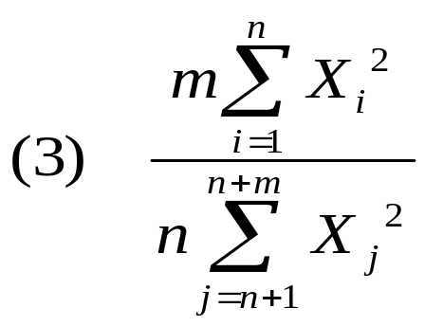
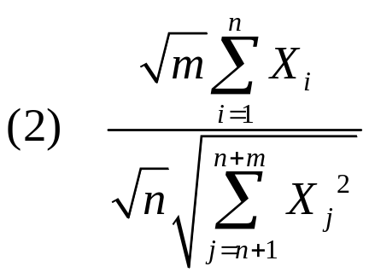
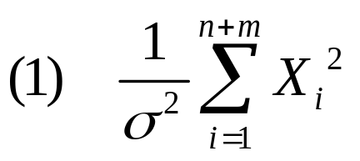
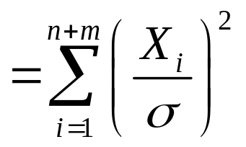
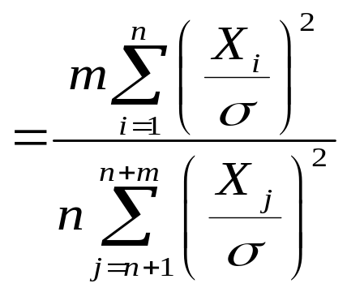
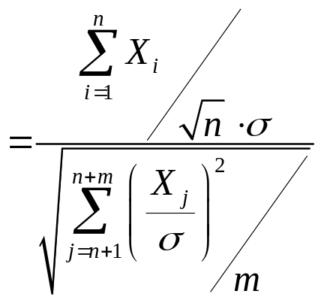
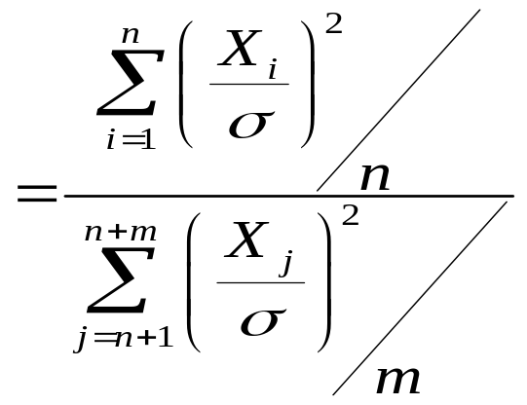
例1 设X₁,X₂,…,X_{n},X_{n+1},…,X_{n+m}为正态总体N(0,σ²)的样本，
求: 下列统计量的分布。

Slide 13
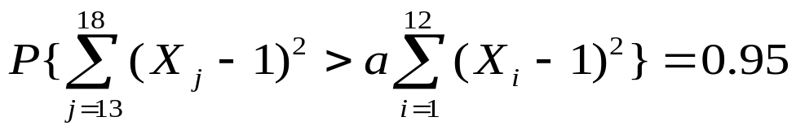


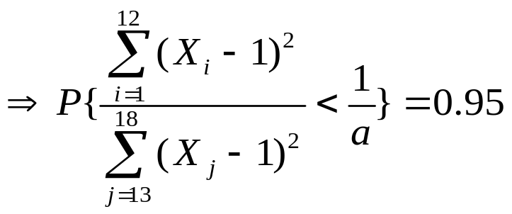
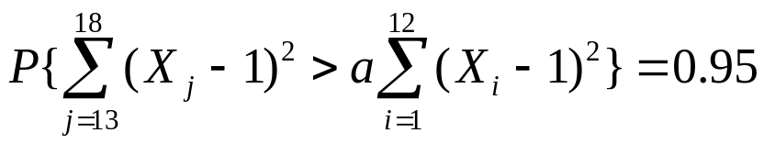
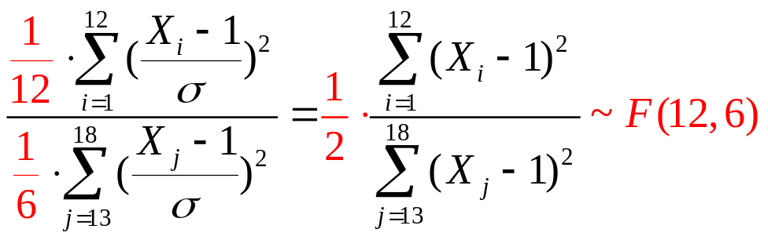
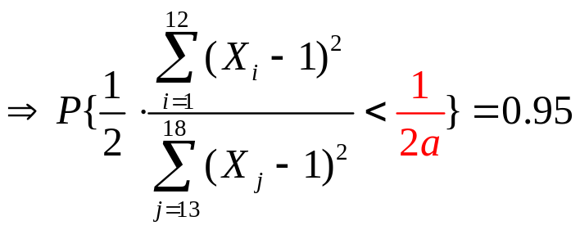
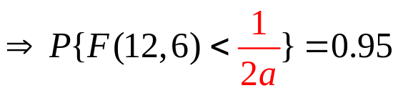
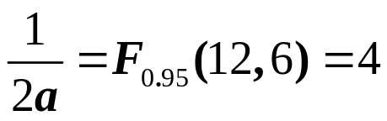
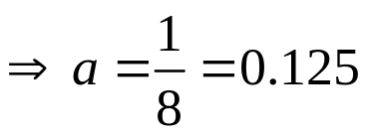
例2 设X₁,X₂,…,X₁₈为正态总体N(1,σ²)的样本，若
已知
，即
求: 常数a的值。
解:
所以

Slide 15





定理五 设X₁,X₂,…,X_{m}和Y₁,Y₂，…,Y_{n}分别是从正态总体N（μ₁，σ²）和N（μ₂，σ²）中所抽取的独立样本，则
证 因为
所以
于是

Slide 16



由定理三知
且它们相互独立。由定理二可知
又由定理三知U,V独立，于是按t分布的定义得

Slide 17



例如，设总体X服从参数为λ的指数分布，
X₁,X₂,…,X_{n}为来自于总体X的样本,
则(X₁,X₂,…,X_{n})的联合分布函数为:

Slide 18

例 随机地观察总体X, 得10个数据如下:
3.2, 2.5, -4, 2.5, 0, 3, 2, 2.5, 3.2, 2
将它们由小到大排列为:
其经验分布函数:

